Slide 1
Editor zdrojových kódů WooWoo dokumentů
David Straka Vedoucí práce: Ing. Tomáš Kalvoda, Ph.D. 2021 Zaměření: Softwarové inženýrství

Slide 2
Úvod
Nový formát WooWoo
Vznik a použití na FIT ČVUT (šablona FIT Template)
Oddělení obsahu a popisu jeho zobrazení
Více-formátový výstup (PDF, HTML, plánován EPUB)
Množství matematických výrazů, grafických objektů, výpisů kódu
Absence zpětné vazby při tvorbě WooWoo dokumentů
Multiplatformnost a nezávislost na internetovém připojení

Slide 3
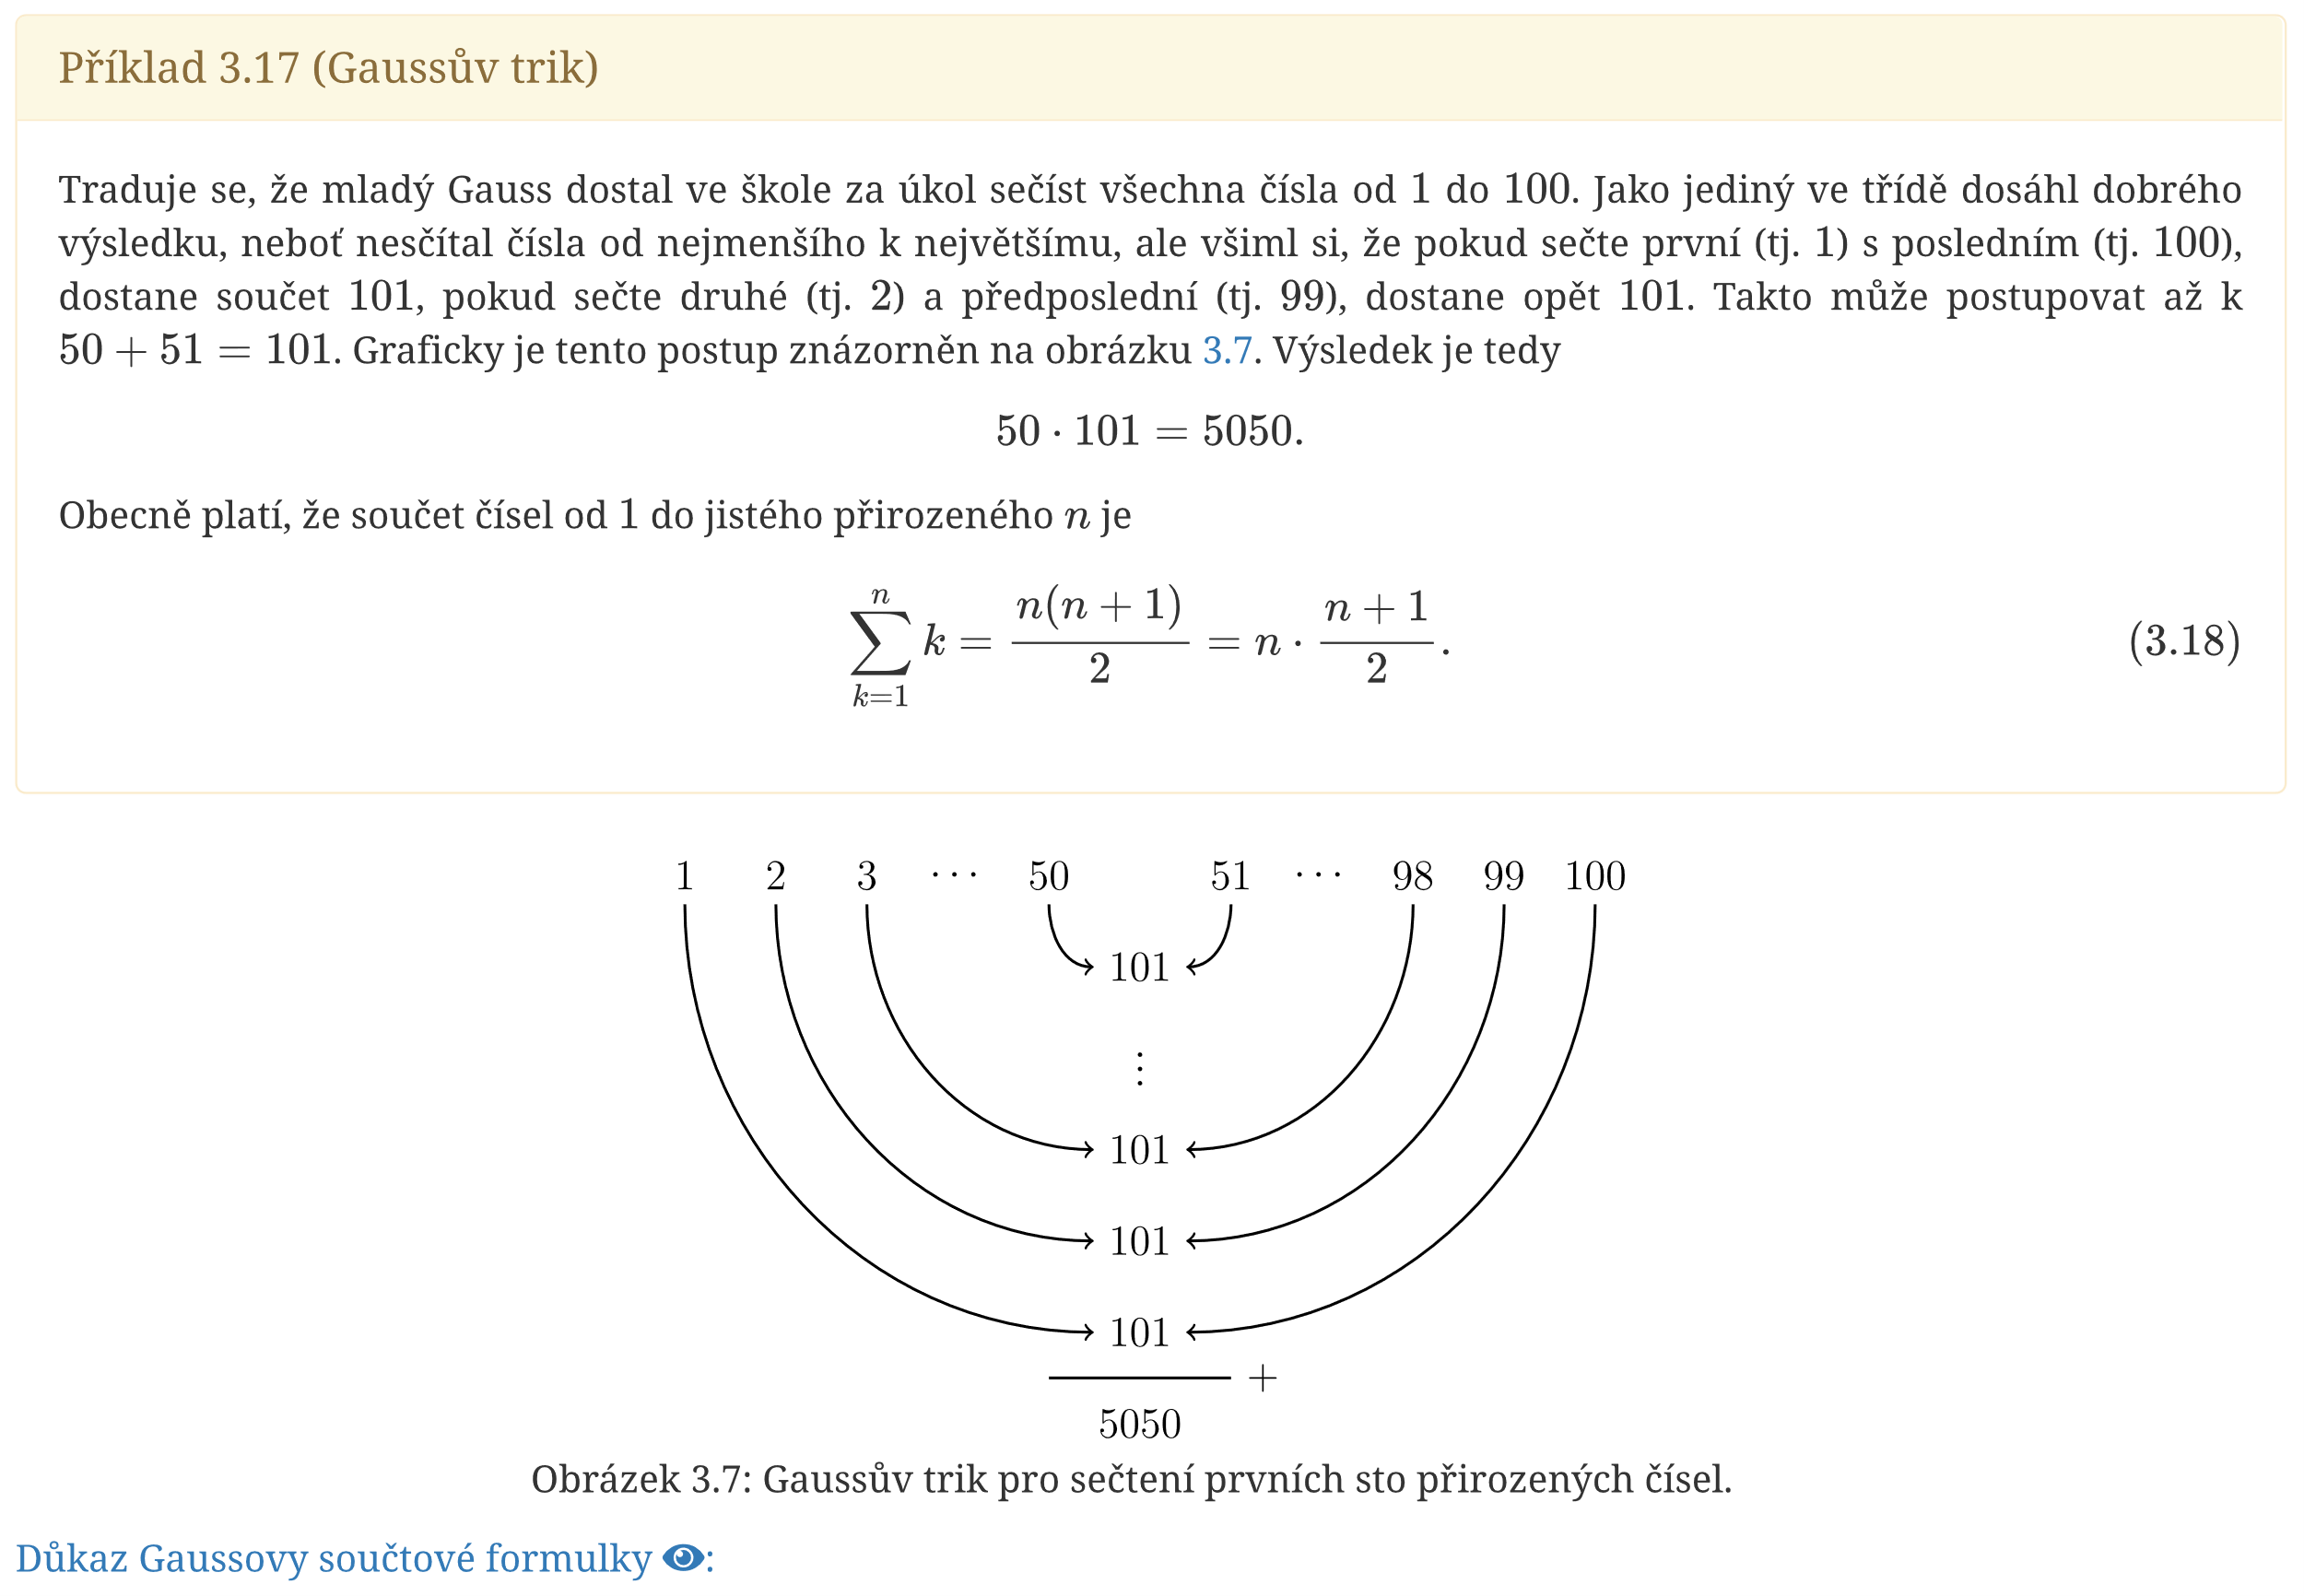

Slide 4
Cíle
Seznámit se s WooWoo
Prozkoumat možnosti rozšíření editorů
Navrhnout, implementovat a otestovat rozšíření vybraného editoru pro podporu tvorby WooWoo dokumentů
Prezentace logické struktury dokumentu (WYSIWYM)
Zobrazování matematických výrazů, grafických objektů (TikZ)
Navigace v dokumentu (obsah, přehled značek, vyhledávání v nich)

Slide 5
Motivace
Zjednodušení tvorby materiálů pro podporu studia
Prozkoumání možností rozšíření moderních editorů

Slide 6
Současný stav
Jednoduché zvýrazňování WooWoo syntaxe v Sublime Text
Jediná forma zpětné vazby po vygenerování výstupů (pomalé)
Editor Atom ze zkoumaných editorů umožňuje největší míru modifikací
Knihovna MathJax umožňuje kvalitní sazbu matematických výrazů

Slide 7
Řešení
Rozšíření Atomu psané v jazyce TypeScript
Zvýrazňování syntaxe s pomocí gramatik ve stylu TextMate
Vytvoření nového parseru, který generuje z WooWoo zdroje AST
Překlad AST do HTML
Zobrazení matematických výrazů díky MathJax 2.x
Zobrazení TikZ obrázků díky nativní instalaci TeX prostředí
Navigace s využitím fuzzy vyhledávání

Slide 8
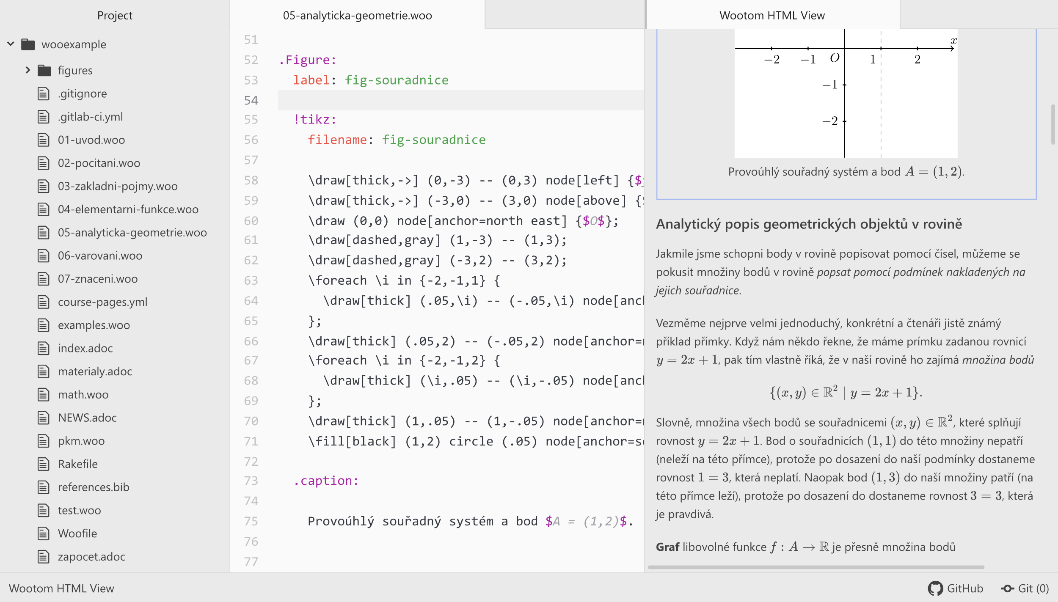

Slide 9
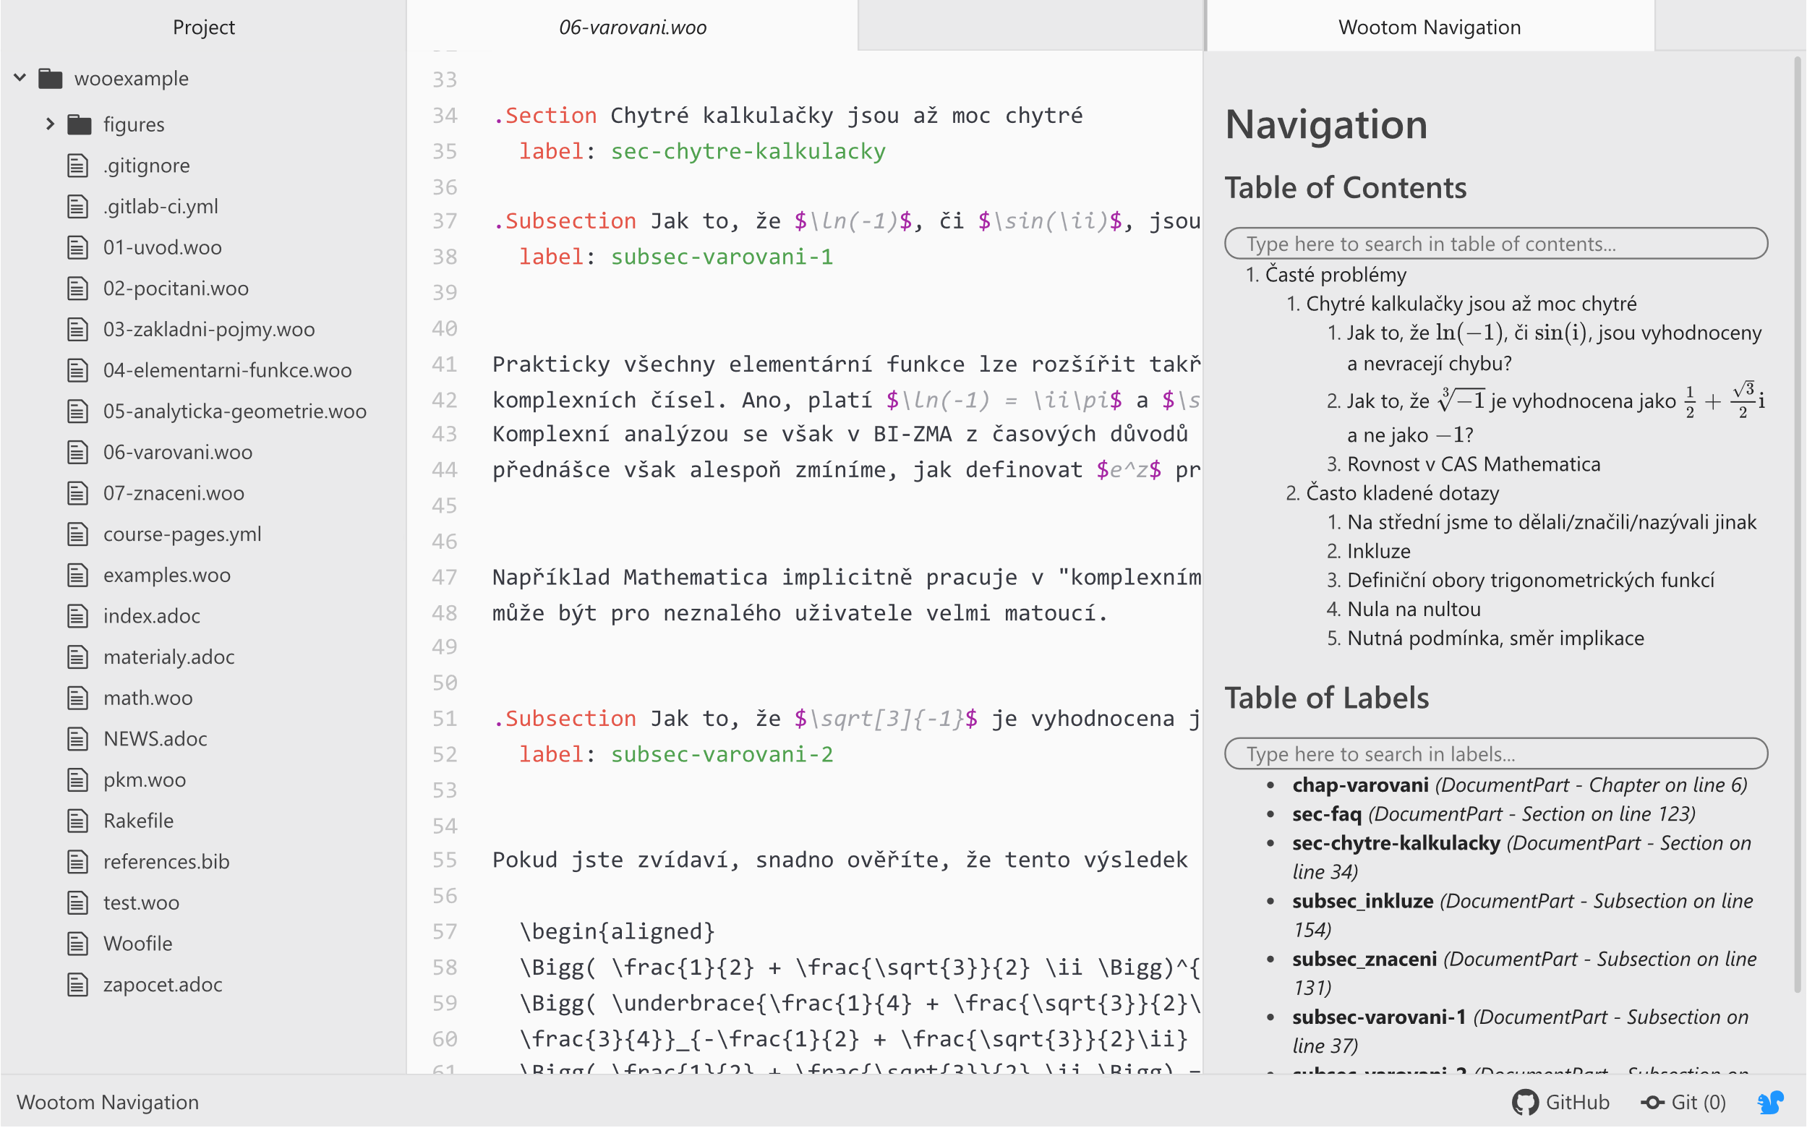

Slide 10
Závěr
Prozkoumání WooWoo
Prozkoumání možností rozšíření editorů
Návrh, implementace a testování rozšíření editoru Atom pro podporu tvorby WooWoo dokumentů
Možnost mnoha vylepšení v budoucnu (synchronní posun náhledu, zobrazení celého dokumentu, podpora více šablon, …)

Slide 11
Díky za pozornost!

